Slide 1
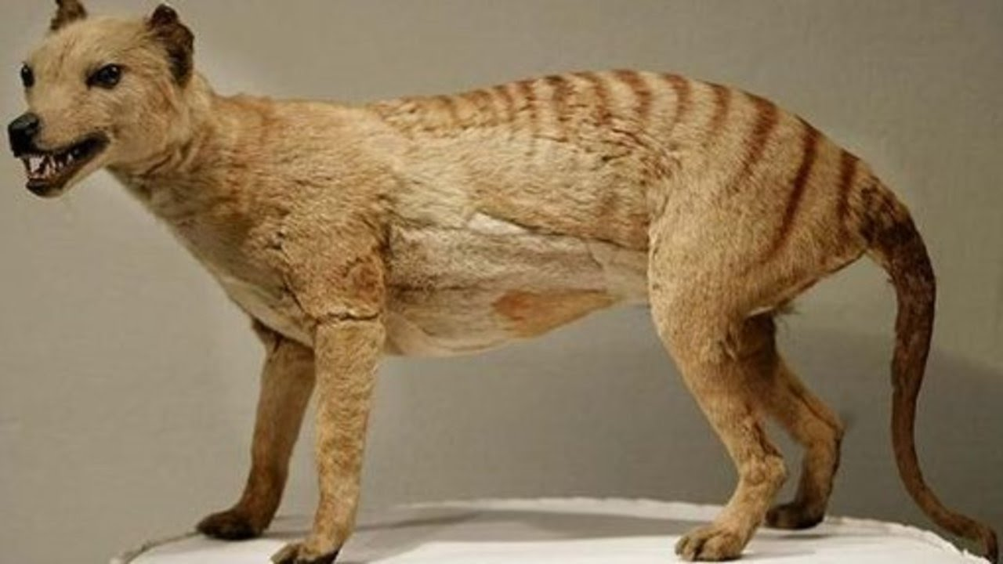

Animales extintos en los últimos 250 años
eaglenest8@hotmail.com
____________________

Slide 2
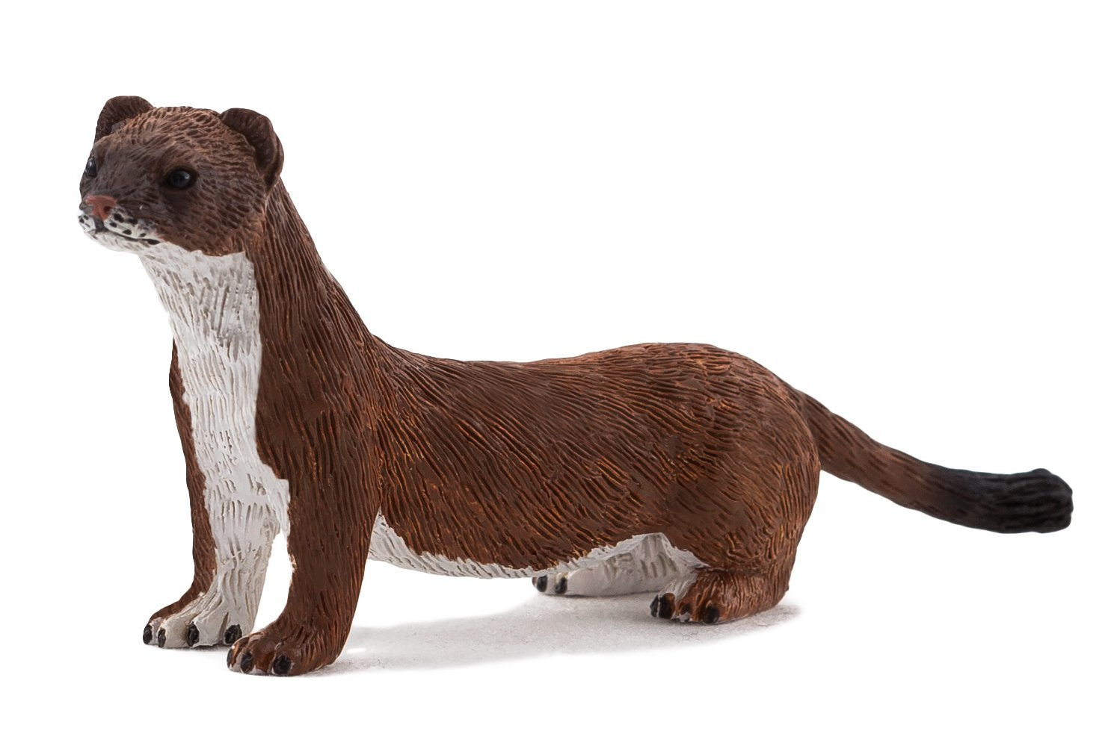


eaglenest8@hotmail.com
Animales extintos
en los últimos
250 años
____________________

Slide 3
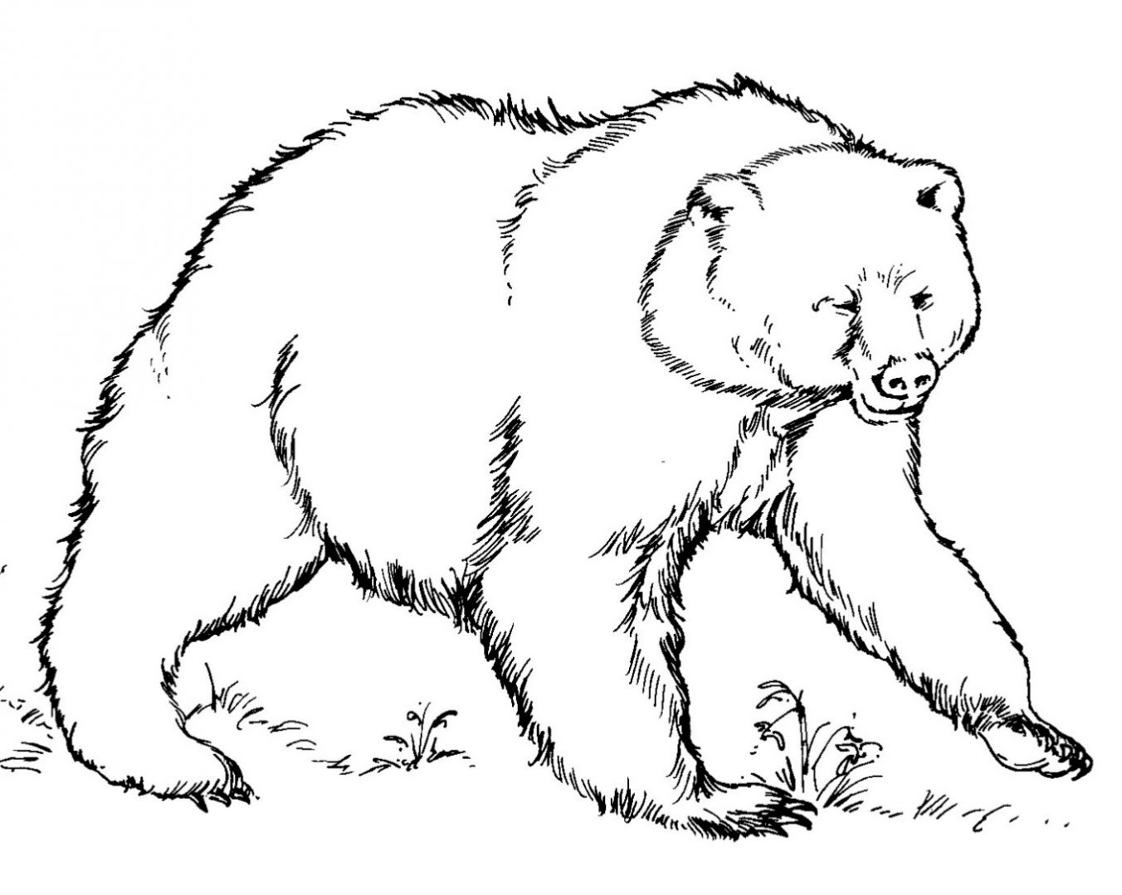
Animales extintos en los últimos 250 años
Con el paso de los años, especies raras van desapareciendo del planeta
debido a la acción desmedida del hombre.
Sí, es verdad que algunos animales se extinguen por diversas razones
como las complejas cuestiones evolutivas de adaptación,
pero también es cierto que muchas especies desaparecen
de la superficie de la Tierra
debido a la caza irracional
practicada por los seres humanos.

Slide 4
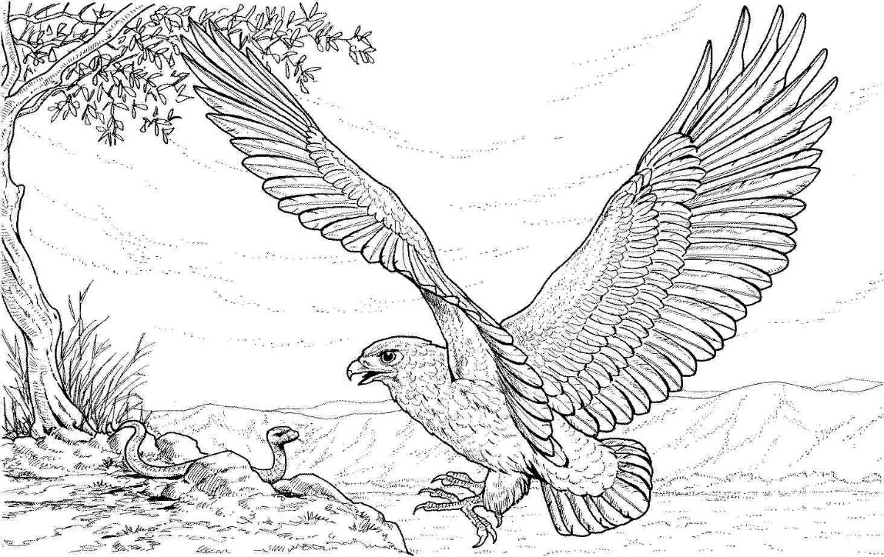
Los cambios en el clima, los desastres naturales,
enfermedades desconocidas o,
los también muy frecuentes, ataques de depredadores,
son algunos de los peligros naturales que los animales enfrentan
que pueden llevarlos a su extinción.
Pero ninguna de las amenazas externas,
ha demostrado ser más destructiva que las acciones humanas.
Esta lista compilada por la revista Super Interesante
sirve para recordar el pasado, pero también para advertir sobre futuro.
Dale un vistazo a los animales extintos en los últimos 250 años:

Slide 5
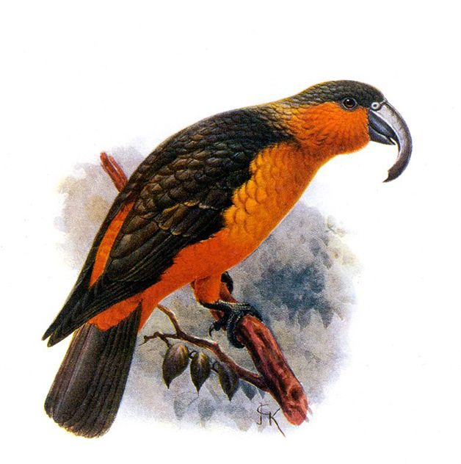
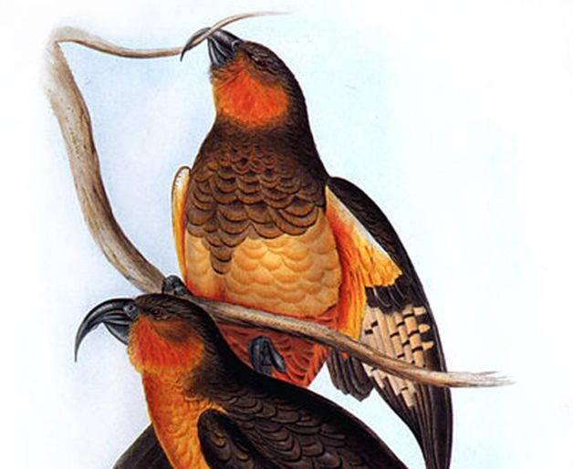
Norfolk Kaká
La isla de Norfolk, en Australia, fue el hábitat de esta hermosa ave,
que fue cazada hasta su extinción en 1800.

Slide 6
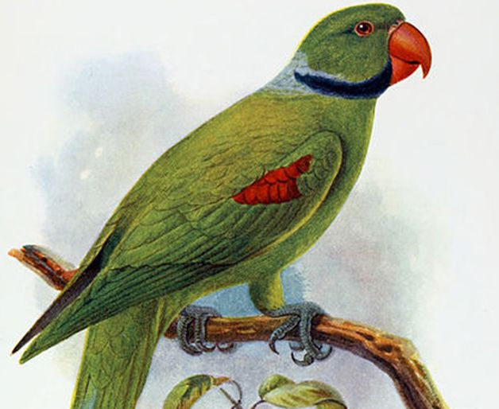
Perico de Seychelles
Extinto a principios del siglo XX,
era, como su nombre lo indica,
un loro originario de las islas Seychelles.

Slide 7
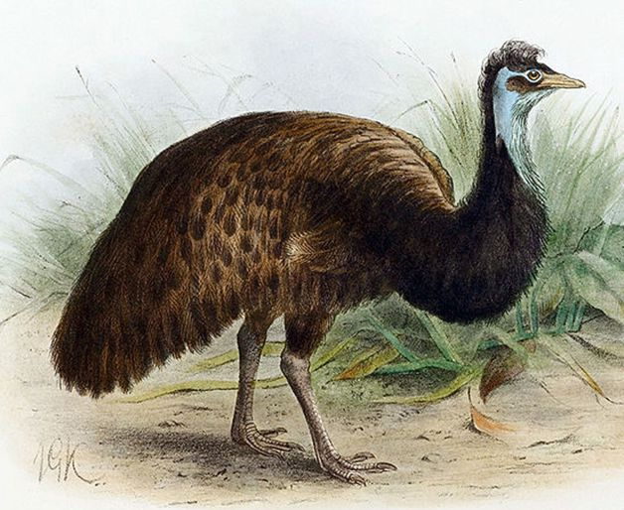
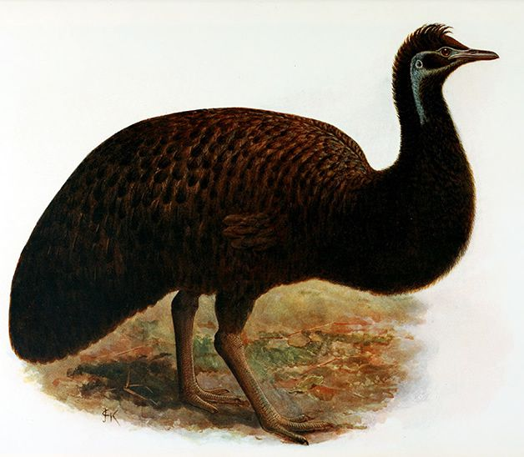
Emu negro
Se extinguió en el siglo XIX (1822), debido a la acción de los colonizadores.
Habitaba una isla australiana, la King Island.
Aunque algunas especies se han extinto por motivos adversos,
los seres humanos son los responsables de la extinción de algunas de ellas.
Eso es muy triste, tanto, que nos hace preguntarnos si realmente somos tan “racionales” como decimos ser

Slide 8
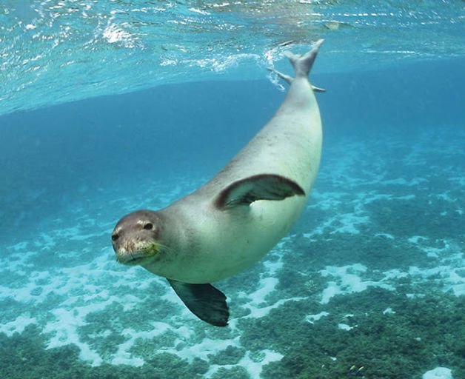
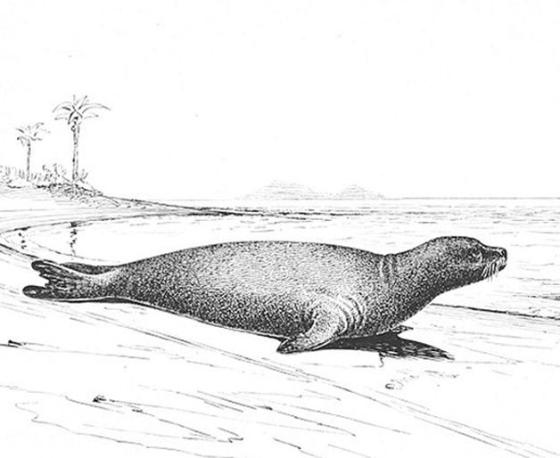
Foca monje del caribe
Estos grandes mamíferos, que podían superar
los dos metros de largo, vivían en el mar Caribe
eran codiciados por los pescadores,
gracias a su piel.
Fueron vistos por última vez hace más de 80 años.

Slide 9
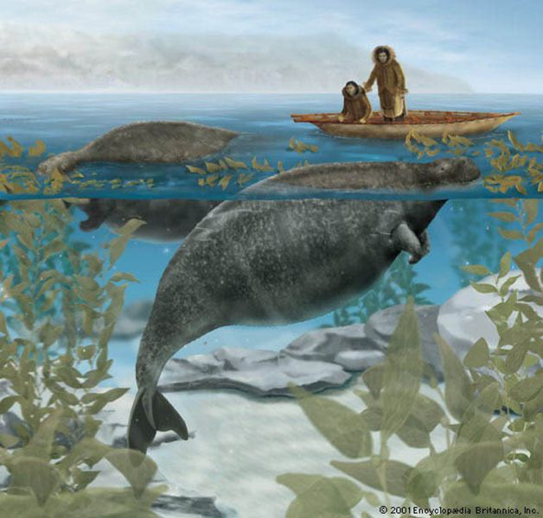
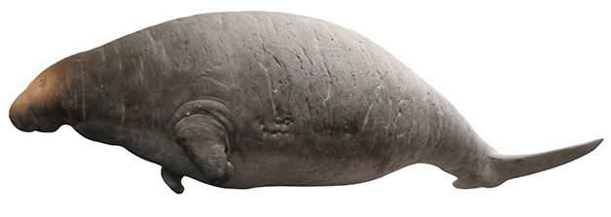
Dugong de Steller
Una vez más, la acción de los colonizadores,
que disfrutaban de la carne de este mamífero,
llevó a su extinción en 1768.
Vivió en el Mar de Bering,
una extensión del Océano Pacífico.

Slide 10
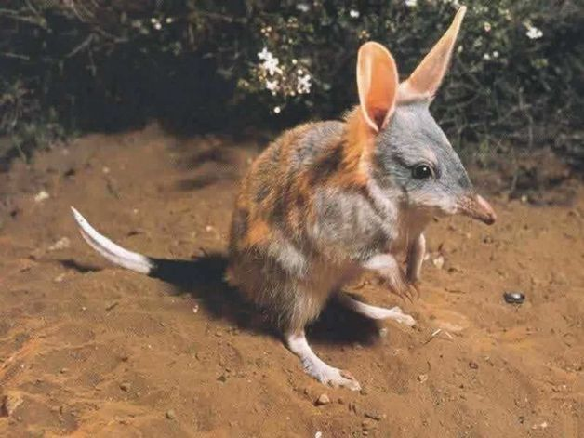
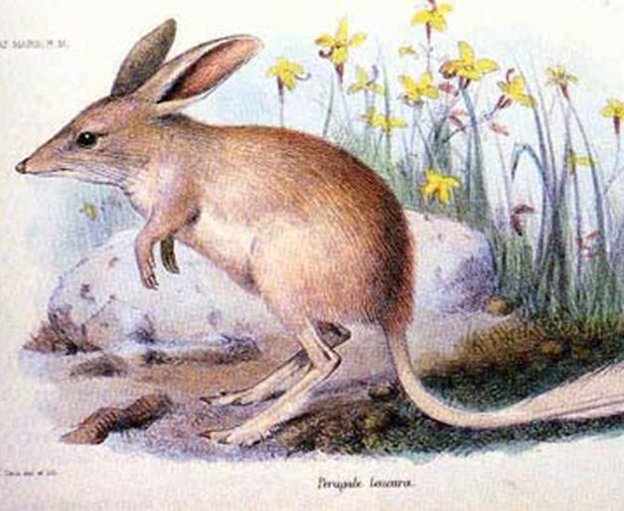
Bilby
Descubierto a finales del siglo XIX, su existencia en la tierra no duró mucho más,
acabó por extinguirse 50 años después, principalmente por acción de otros animales
como el zorro y el gato que los cazaban, o por la competencia con los conejos,
por ejemplo, por alimentación.
Habitaron Australia.

Slide 11
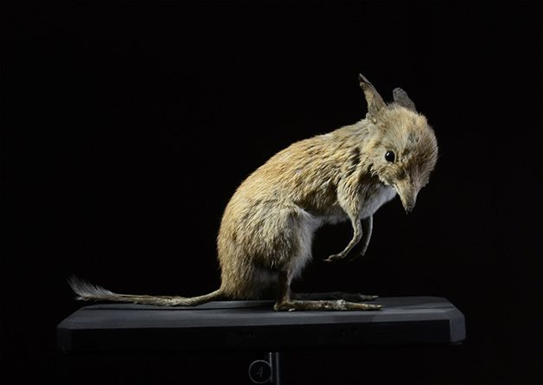
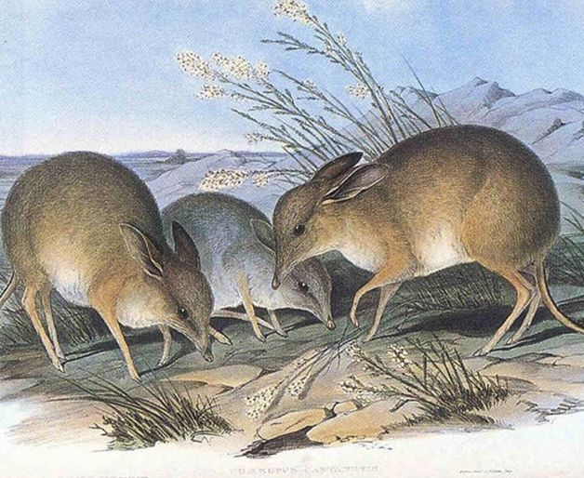
Bandicoot de pies de cerdo
Marsupial originario del interior de Australia, desapareció en los años 50, más la causa
de su completa extinción permanece indefinida,
ya que los informes de los propios habitantes afirmaban que, incluso antes de la colonización europea, el animal ya era raro.

Slide 12
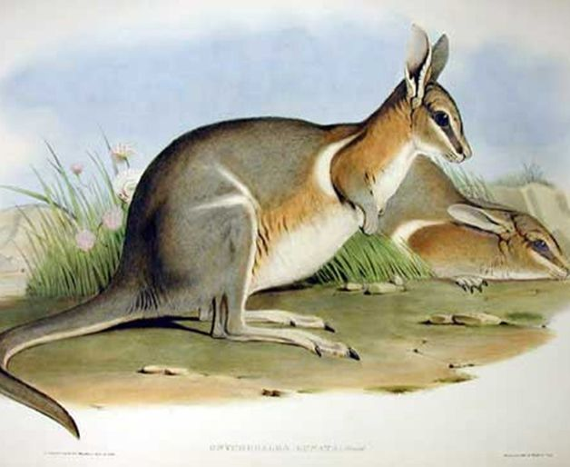
Wallaby de cola puntiaguda
Del tamaño de una liebre, desapareció en 1956
causa de un nuevo depredador
en Australia:
el zorro.

Slide 13
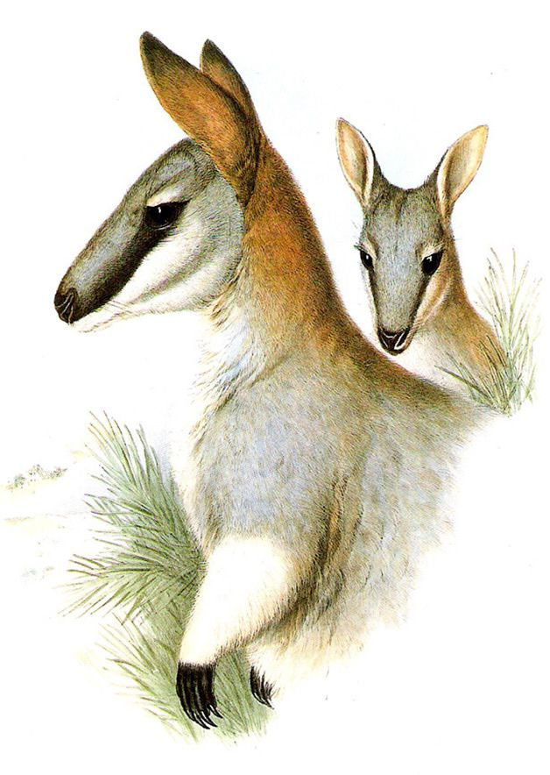
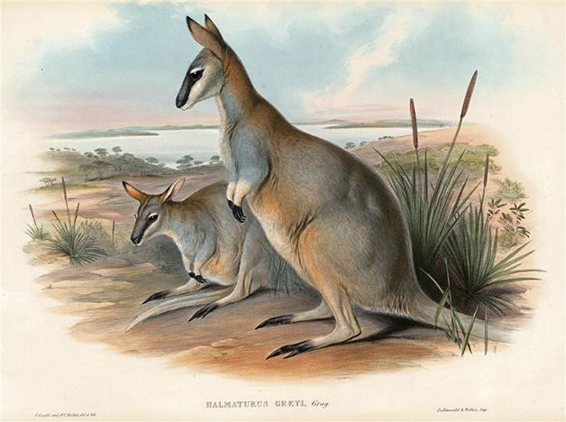
Toolache Wallaby
La piel de este canguro fue muy apreciada,
lo que lleva a la especie, nativa de Australia,
la completa extinción,
en los años 40 del siglo pasado.

Slide 14
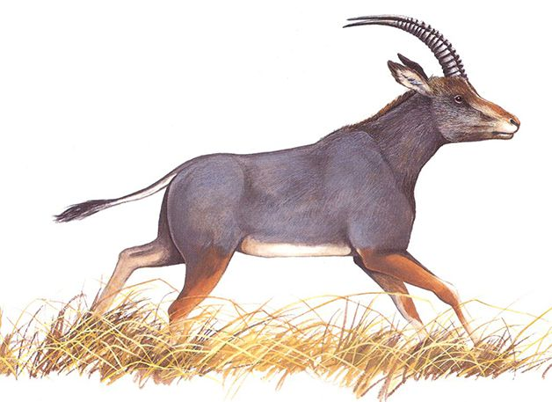
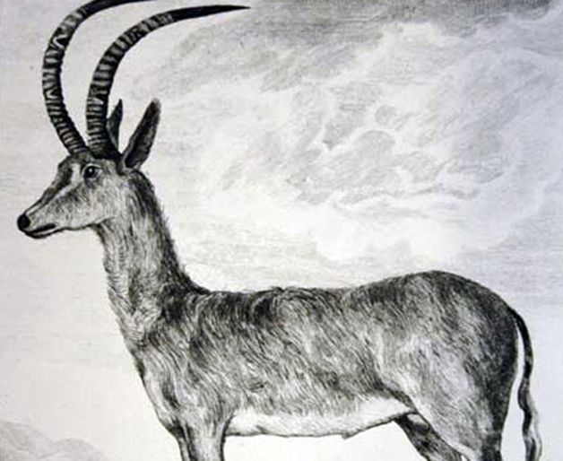
Antílope Azul
Desapareció en el lejano año de 1800,
no sólo porque su hábitat natural fue invadido
por los agricultores, sino también debido a la caza
de los colonos europeos en la sabana africana.

Slide 15
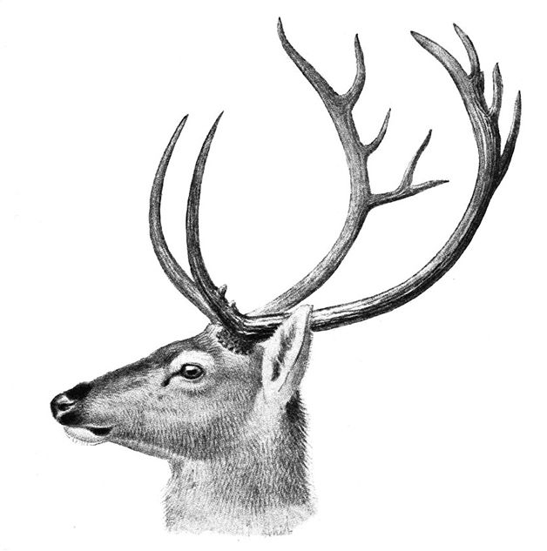
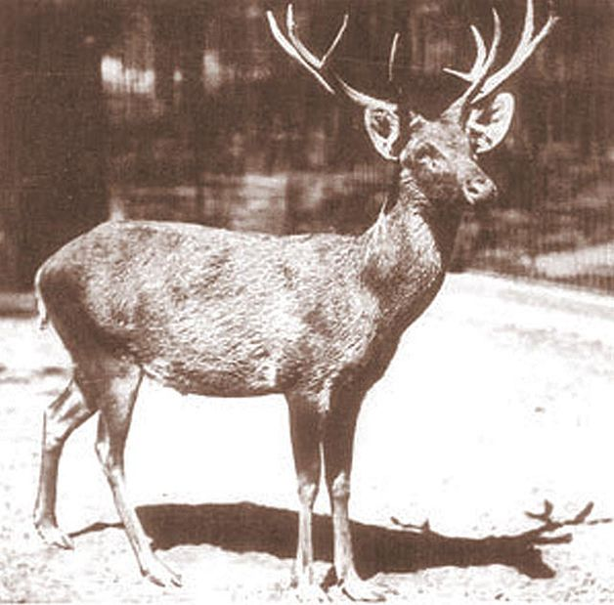
Ciervo de Schomburgk
La caza también fue fatal para este animal, que habita en Tailandia. Desapareció en 1938.

Slide 16
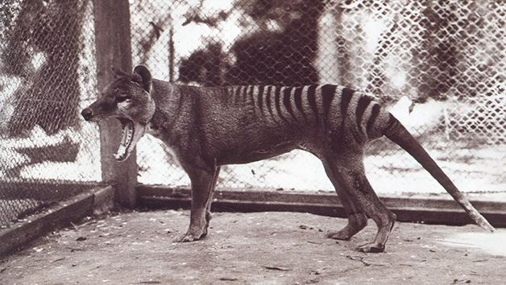
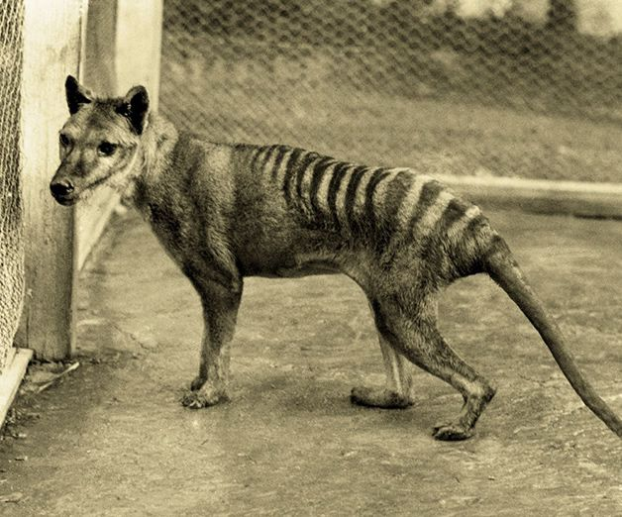
Tilacino
Debido a su espalda rayada se ganó el mote de
lobo o tigre de Tasmania
Tenía su hábitat en Australia y Nueva Guinea
finalmente terminó por extinguirse en 1936,
debido principalmente a la caza.
Era el mayor marsupial carnívoro
de los tiempos modernos.

Slide 17
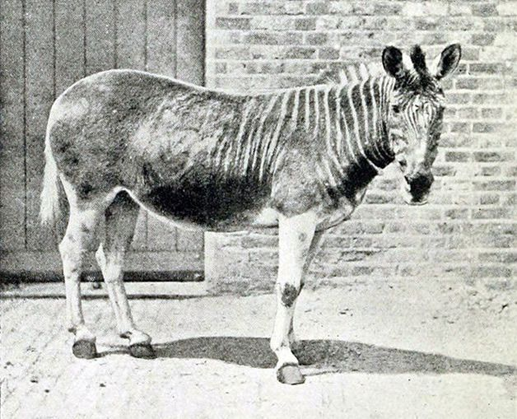
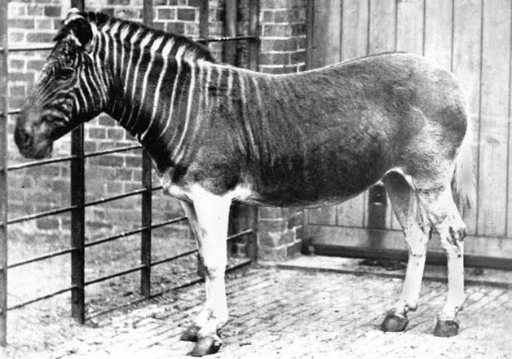
Parecidas a las cebras, se distinguen por las rayas en una sola parte del cuerpo.
Vivieron en África del Sur y desaparecieron debido a la caza.
La última foto de una quagga salvaje fue tomada en 1870 y, en 1883,
murió la última de la especie mantenida en cautiverio.
Quagga

Slide 18
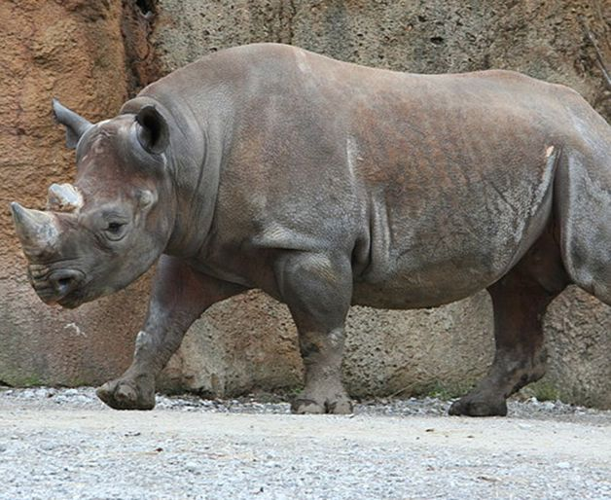
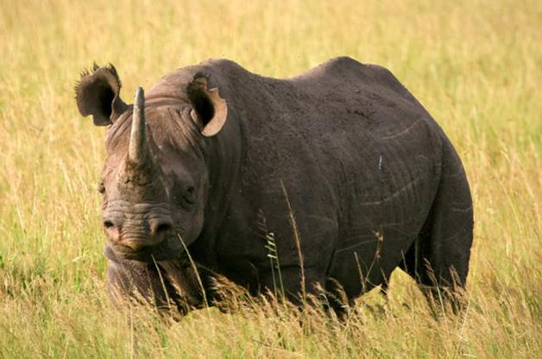
Rinoceronte Negro de África Occidental
Es el animal más recientemente extinto en esta lista.
En 2011, esta subespecie de rinoceronte desapareció del centro de África Occidental.
¿Puedes adivinar por qué?
La caza de los humanos que comercializan prácticamente todo su cuerpo.

Slide 19
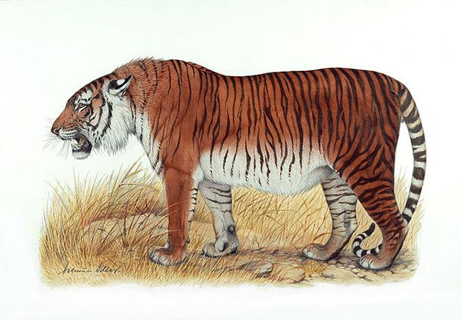
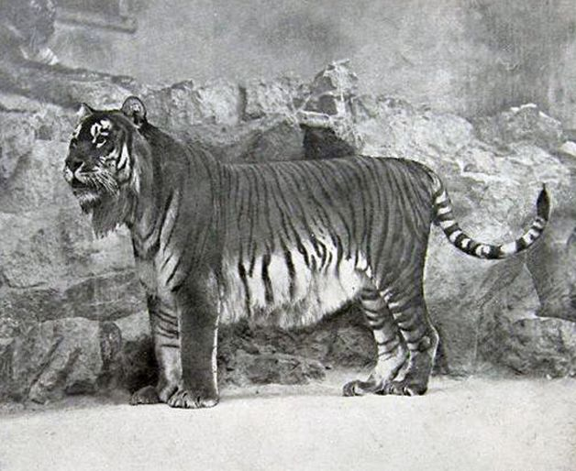
Tigre del Caspio.
Una vez más, la caza furtiva diezmó a esta especie,
que habita en el Kurdistán, China, Irán, Afganistán y Turquía
Desapareció definitivamente en la década de 1960, pero en el siglo XIX,
el Imperio Ruso tenía determinada su matanza, para que la región fuera más colonizable.

Slide 20
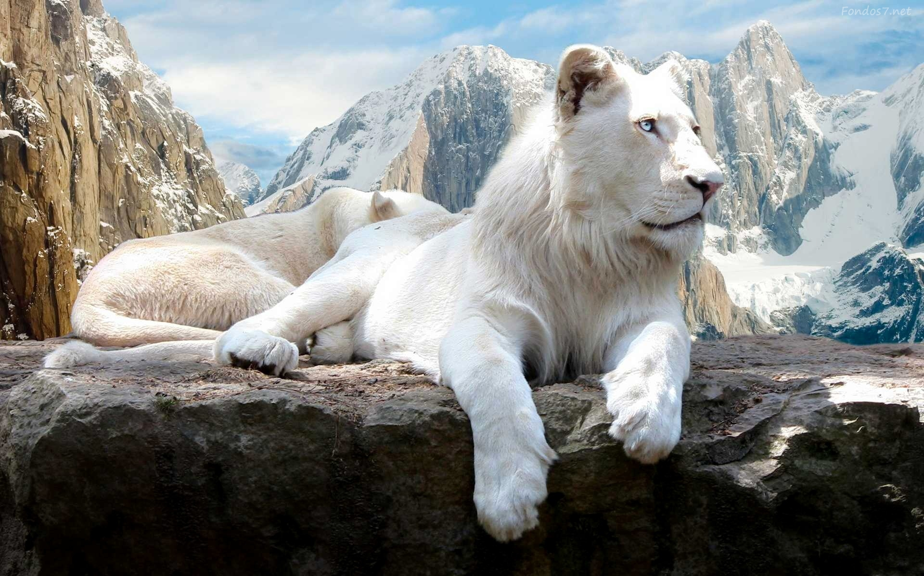

Imagenes y texto :
De la red
Música:
Andre rieu medley
Interprete:
André Rieu
Edición:
Eaglenest
Duración :
11 minutos
39 segundos
Chao
Auf wiedersehen
Au revoir
Hasta la vista
Pasenla Bien
___________________
eaglenest8@hotmail.com

Slide 21







12:00
¿Te ha gustado?
Puedes ver más entrando
Aquí
Además puedes recibir powerpoints en tu correo electrónico suscribiéndote aquí:

